Slide 1
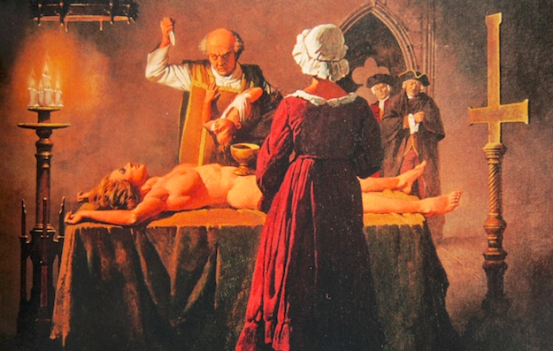
Satanismus a násilí
Miroslav Vrzal
Ústav religionistiky, FF MU
Náboženství a násilí (2017)

Slide 2
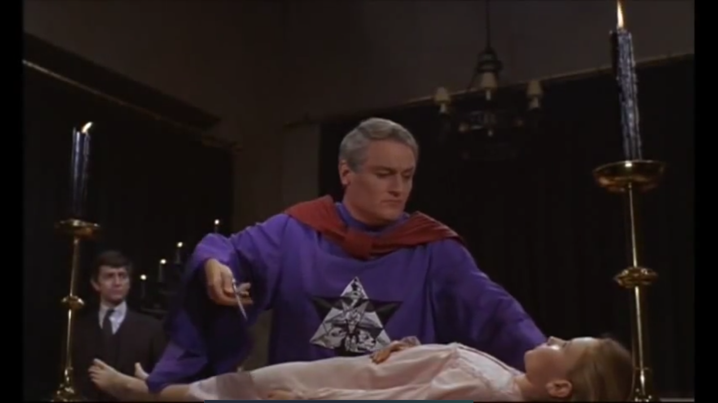
Satanismus a násilí
Satanismus je ve veřejném diskurzu explicitně spojován s násilím. Zejména s rituálním násilím na zvířatech či lidech jakožto součásti obřadů sloužících k uctívání Satana.
Tato představa však většinou neodpovídá pojetí satanismu u nejrozšířenějších současných satanistických směrů a organizací, i když některé skupiny či jednotlivci se k rituálnímu násilí uchylují.

Slide 3
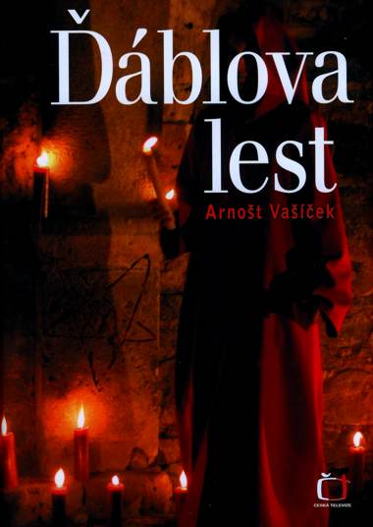
Satanismus a populární hororová kultura
Důležitý vliv na vnímání satanismu u veřejnosti má i populární kultura.
Satan je zejména v hororové (někdy i např. krimi) literatuře a filmech často vykreslován v křesťanském paradigmatu jako arcinepřítel Boha usilující o nadvládu nad světem.
  Spojován se zlem, posednutí démony
Satanisté jsou pak často pojímání jako tajní uctívači Ďábla, kterému přináší krvavé oběti.
Spojování satanismu s rituálním násilím má své historické kořeny
  Představa satanistů jako vnitřního nepřítele v rámci křesťanské kultury

Slide 4
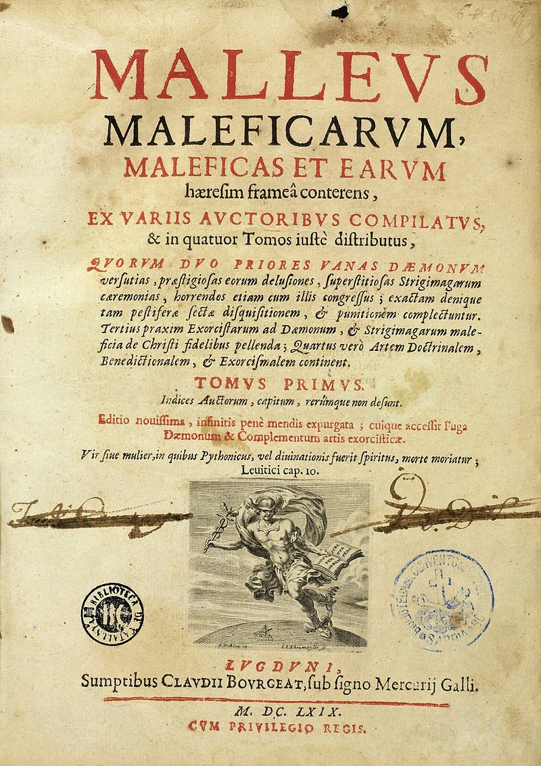
Satanismus a násilí: historické kořeny
Zhruba od 13. století propracovávány na teologické úrovni démonologické koncepce a postava Satana krystalizovala ve velmi mocného protivníka Boha, ztělesňujícího absolutní zlo, která vládne peklu a hordám démonů.
Představy o uctívání Ďábla zahrnující rituální blasfemii, orgie a oběti se objevují již dříve v procesech s „herezemi“.
Výrazně jsou však systematizovány zejména v díle Kladivo na čarodějnice (1486), kdy se také etabluje představa skryté, ale velmi rozšířené, čarodějnické „sekty“, která se paktuje se Satanem.
  Čarodějnické procesy po celé Evropě až do 17. století

Slide 5
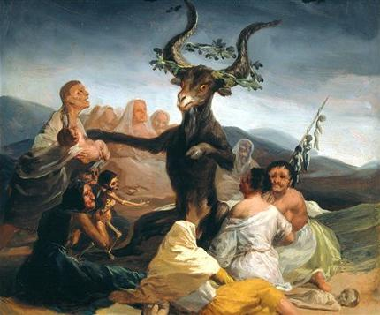
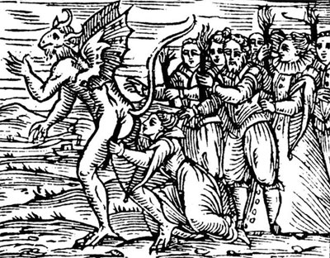
Satanismus a násilí: historické kořeny
Noční tajné rituály čarodějnic za přítomnosti Ďábla a démonů
Satan nabývá různé podoby často se zvířecími rysy
Stvrzování svazku s Ďáblem
Obscénní sexuální orgie lidí, zvířat a démonů
Rituální vraždy zvířat i malých dětí, kanibalismus
Čarodějnické používání magie (uhranutí, změna počasí)
Představa, že je potřeba skrytou „čarodějnickou sektu“, uctívačů Ďábla vymýtit
Spojení s Ďáblem jako způsob stigmatizace jednotlivců i skupin

Slide 6
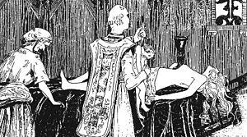
Satanismus a násilí: historické kořeny
Obraz černé mše jako parodie a blasfemie mše křesťanské, mše Satanovi za určitým magickým účelem
Vražda novorozeněte, nahá žena na oltáři
  Travičská aféra v 2. polovině 17. století na dvoře francouzského krále Ludvíka XIV (králova milenka Madame de Montespan)
Popis černých mší lze nalézt například v díle Markýze De Sade (1740-1814), Joris-Karla Huysmanse (1848-1907) nebo v pozdějších okultních románech (viz Dennis Wheatley 1897-1977).

Slide 7
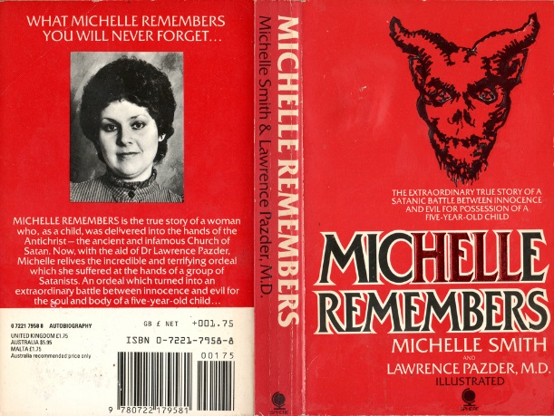
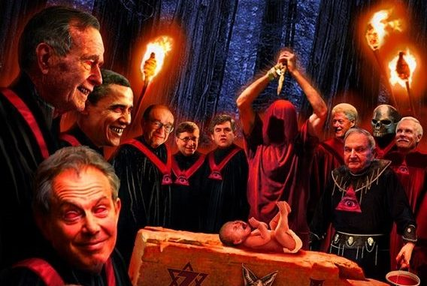
Satanistická panika
Navazuje na předchozí narativy o tajných uctívačích Ďábla
U některých psychiatrických pacientů se objevují vzpomínky na satanistické rituální zneužívání v dětství
Víra v tajnou konspirativní síť satanistických skupin, jež mají své zástupce v nejvyšších patrech politiky, ale například i ve školkách a vzdělávacích zařízeních
Představa rozsáhlého rituálního zneužívání dětí a obscénních obřadů, kde měla být obětována zvířata, ale i malé děti.
Od v 80. let v USA a postupně se rozšiřuje do celého světa
Satanistická panika výrazně živena fundamentalistickými křesťanskými kruhy a antikultovními hnutími
Příklad morální paniky a jedné z forem konspiračních teorií, fenomén falešné paměti

Slide 8
Satanismus
Příklad definice satanismu (Introvigne 2016: 3)
Za satanismus lze nicméně považovat každý myšlenkový proud vztahující se k nějaké koncepci Satana, jež tvoří ústřední prvek v rámci nauky/víry.
Satanistické milieu jako směs organizovaného i neorganizovaného satanismu (většina satanistů není součástí žádné organizace)

Slide 9
Typologie satanismu
Vojtíšek (1998)
Náboženský satanismus. Náboženští satanisté vzývají Satana a věří, že na toto vzývání odpovídá a dává jim sílu. Satana jako reálně existující duchovní bytost. Mohou také provádět rituály včetně krvavých obětí.
Antimorální satanismus. Protest proti křesťanské morálce, kterou vidí jako pokryteckou, slabošskou a škodlivou. Hlásají víru v člověka. Proti solidaritě staví egoismus, proti odpuštění odplatu, proti společenským normám přírodu a její boj o přežití. Satan je zde symbolem volnosti a přirozenosti i původcem veškeré změny a pokroku.
Antikulturní satanismus. Tito satanisté o Satanovi ani příliš neuvažují. Vzdor proti společenským a kulturním hodnotám křesťanské společnosti. Snaha co nejvíce šokovat (někdy i komerční zájmem). Především mladí lidé vytvářející kulturu, ve které ve výtvarných a literárních dílech a především v metalové hudbě opěvují témata hnusu, krve, smrti, masakrů apod.

Slide 10
Typologie satanismu
Petersen (2009)
  racionalistický satanismus
  EZoterický satanismus
  Reaktivní paradigmaticky konformní satanismus

Slide 11
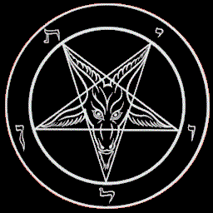
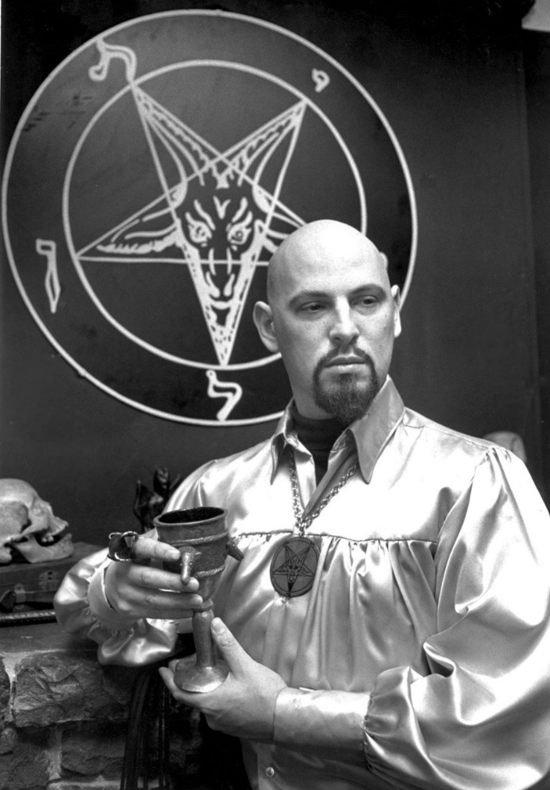
Church of Satan
Založena 1966 v San Franciscu
Nejvlivnější satanistická organizace, odbočky po celém světě (včetně ČR)
Zakladatel a ústřední postava Anton Szandor LaVey (1930 - 1997)
Klíčový text Satanská bible (první vydání 1969)

Slide 12
Church of Satan
Racionalistický satanismus (někdy přímo s ateistickou orientací)
Satan jako symbol. Nepředstavuje zlo, ale symbolizuje svobodu a sílu. Zdůrazňování významu tělesnosti a sexu jako oblasti svobodné přirozenosti. Záměrné překračování norem okolní společnosti. Významným znakem je opozice vůči křesťanství. (Lužný 1997: 81)
Výrazně individualistická a egocentrická nauka. Důraz na osobní prospěch a cíle. Orientace na tento svět.
„Neklaněj se cizím bohům, buď sám sobě Bohem.“ (Jiří „Big Boss“ Valter, 2008)
Sociální darwinismus
Striktní odmítání lidských i zvířecích obětí

Slide 13
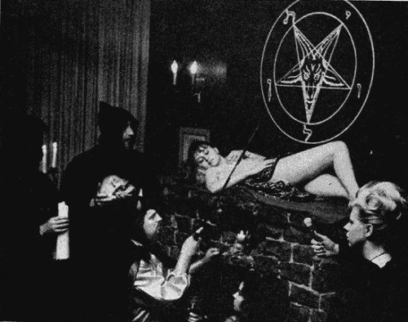
Church of Satan
  Větší (obřadní) a menší (manipulativní)
  magie
  Černá mše jako psychodrama
  Základní tři druhy obřadů:
  sexuální, soucitný, destrukční (magické poškození či zničení nepřítele)
  Magie (podle LaVeye): Změny situací či jevů v souladu s naším přáním, jež by při užití běžně přijímaných metod zůstaly nezměněny.

Slide 14
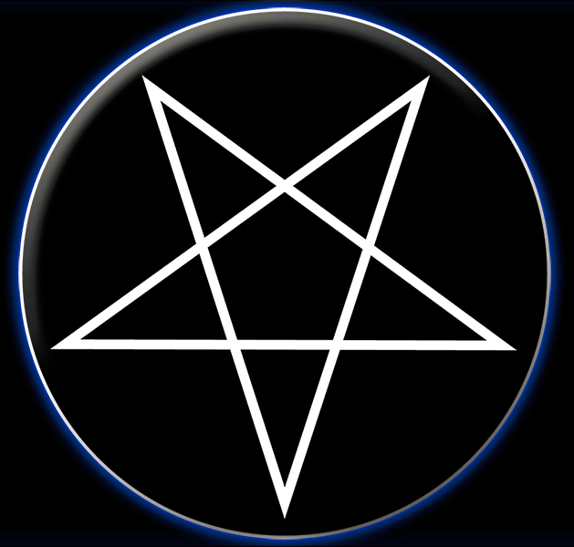
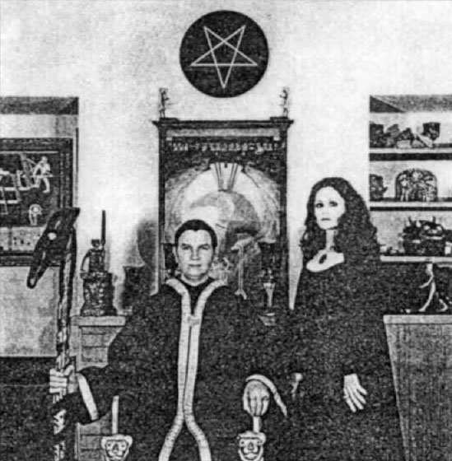
Temple of Set
Vznik 1975 odštěpením od Church of Satan
Zakladatel Michael Aquino
Ezoterická/teistická forma satanismu
Satan/Set jako reálná entita, která je, spíše než objekt uctívání, vzorem k dosažení nesmrtelného vědomí
Xepher – „stávání se“, vcházení do jiné formy bytí
Podobnost s dřívějšími okultními magickými řády, různé stupně iniciace
Odmítání zvířecích či lidských rituálních obětí

Slide 15
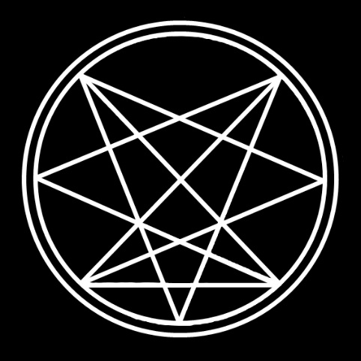
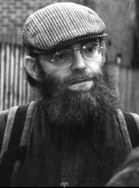
Order of Nine Angles
Vznik údajně v 60. letech Velká Británie
  Odkazování se na pohanství a čarodějnictví
Klíčová postava David Myatt
(Původně) nacionální socialismus, extremismus, narušování současného řádu světa pomocí sil/entit z akauzálních sfér chaosu
Snaha o vytvoření nového „silného“ nadčlověka
Legitimizace kriminálních a násilných činů včetně lidské oběti (ideálně nepřátel)
Jedna z nejextrémnějších podob současného satanismu

Slide 16
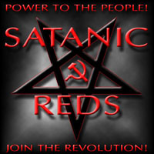
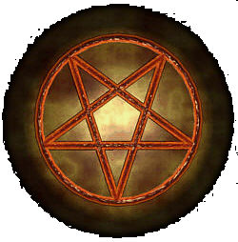
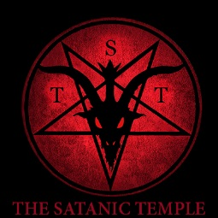
Příklady dalších satanistických organizací
Satanic Reds
  Satan jako všepronikající temná síla v kosmu, nehybný hybatel a původce vývoje (Sat-tan)
  Levicová sociálně-politická orientace, vznik 1997
Church of Azazel
  Vznik 2004 původně jako internetová skupina, zakladatelka Diane Vera, Polyteistický satanismus, aktivní kritika satanistické paniky
The Satanic Temple
  Vznik 2013. Odkazování k romantickému pojetí Satana jako antiautoritářského rebela
  Veřejné působení:
    Homosexuální svatby, „pink mass“, odhalení sochy Satana v Detroitu v červeneci 2015

Slide 17
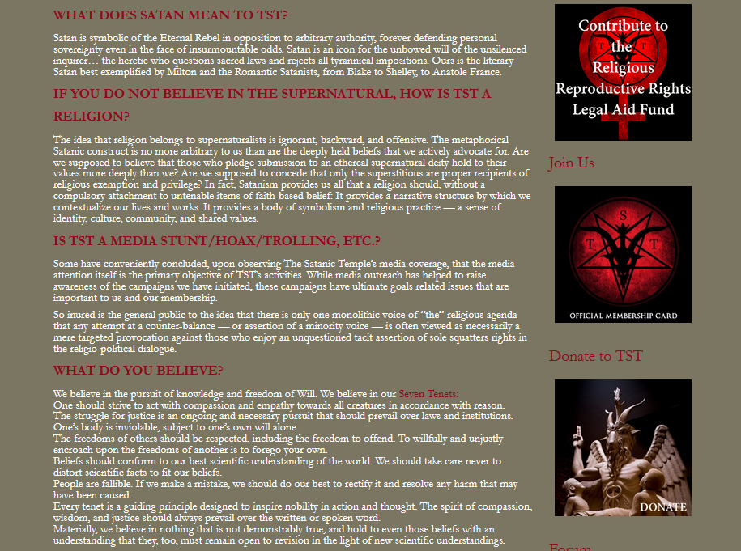
The satanic temple

Slide 18
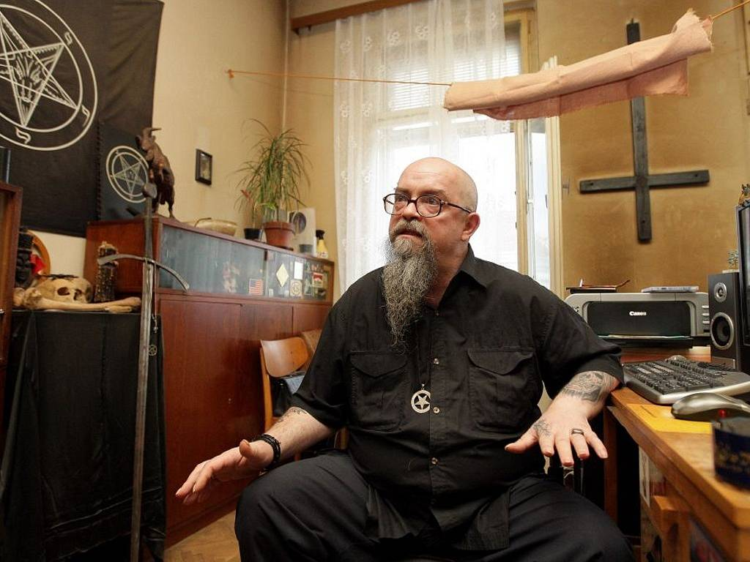
Církev Satanova v Československu
V ČR pobočka Církve Satanovy založena 1991 v Brně hudebníkem z blackmetalové skupiny Root Jiřím Valterem

Slide 19
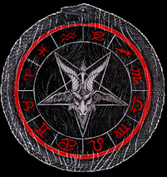
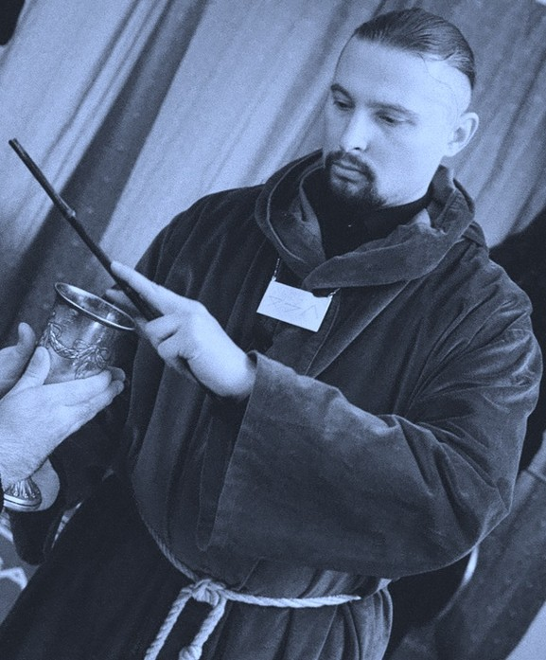
První Česko-Slovenský Chrám Církve Satanovy
Satanismus je učení, které obsahuje složku filosofickou, rituální i duchovní a přiznává potřebu všech těchto složek pro přirozený život a zdravý rozvoj člověka.
Chápe SATANA jako hybný faktor v přírodě, ducha pokroku, inspirátora všech velkých počinů, které přispívají k rozvoji civilizace, ducha revolty, která vede ke svobodě jednotlivce.
Je založen na pochopení lidských instinktů.
Představuje opozici vůči všem náboženstvím, které odsuzují člověka za jeho přirozené touhy a oslabují jeho ego.
Nepodporuje násilí ani užívání drog.
Podporuje nekonformní myšlení a jednání.
Tvrdí, že nikoli slepé přesvědčení, ale pochybování je to, co přináší duševní svobodu.
Tvrdí, že jak láska, tak nenávist jsou přirozené, a že je nesmyslné jeden z těchto citů vyvyšovat na úkor druhého.
Uznává jakékoli formy sexuálních prožitků, pokud nikoho nezraňují, ale ani v této oblasti nikoho k ničemu nenutí.
Podporuje své stoupence ve vzrušení a v přirozených touhách (vzrušení namísto odříkání).

Slide 20
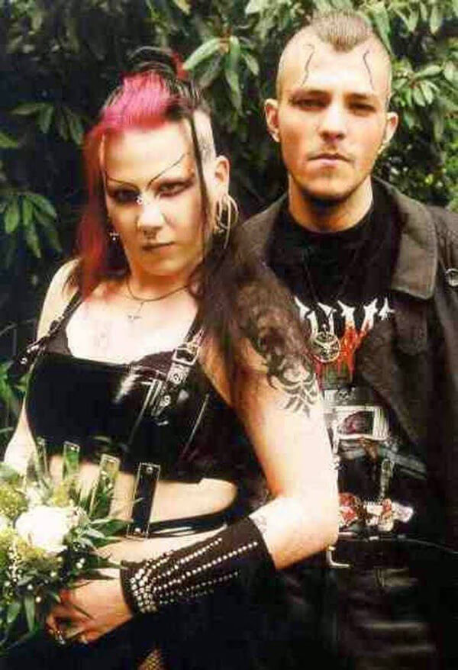
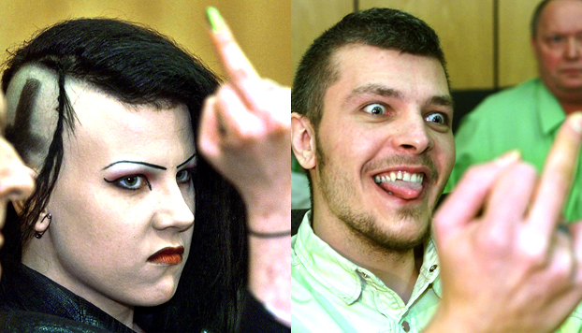
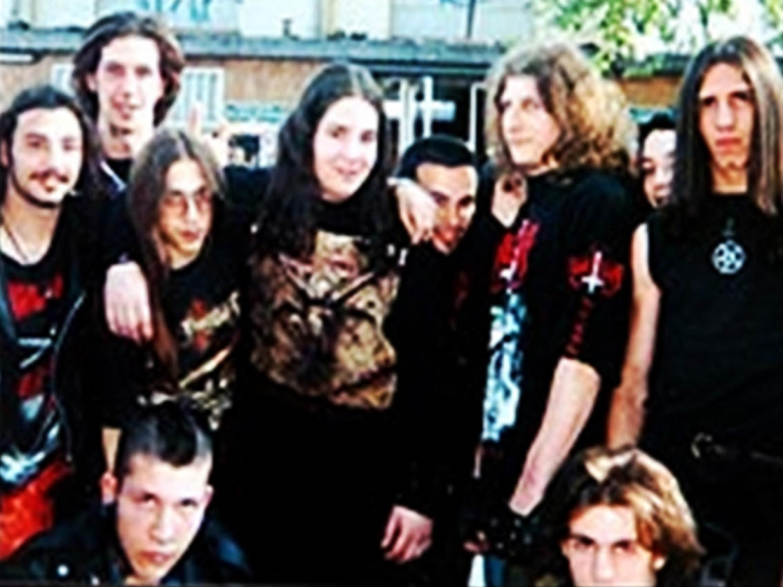
Vybrané tragické případy
Manželé Daniel a Manuela Ruda
  Německo, 2001
  Brutální vražda společného přítele na základě údajného pokynu od Satana
  Trest 15 a 13 let.
  Psychiatrické vyhodnocení jako vážná porucha osobnosti, umístěni do psychiatrického zařízení
Beasts of Satan (Bestie di Satana)
  2004, Itálie
  Skupina satanistů kolem italské deathmetalové skupiny Ferocity
  Vraždy na příkaz Satana, sebevraždy, prodej drog

Slide 21
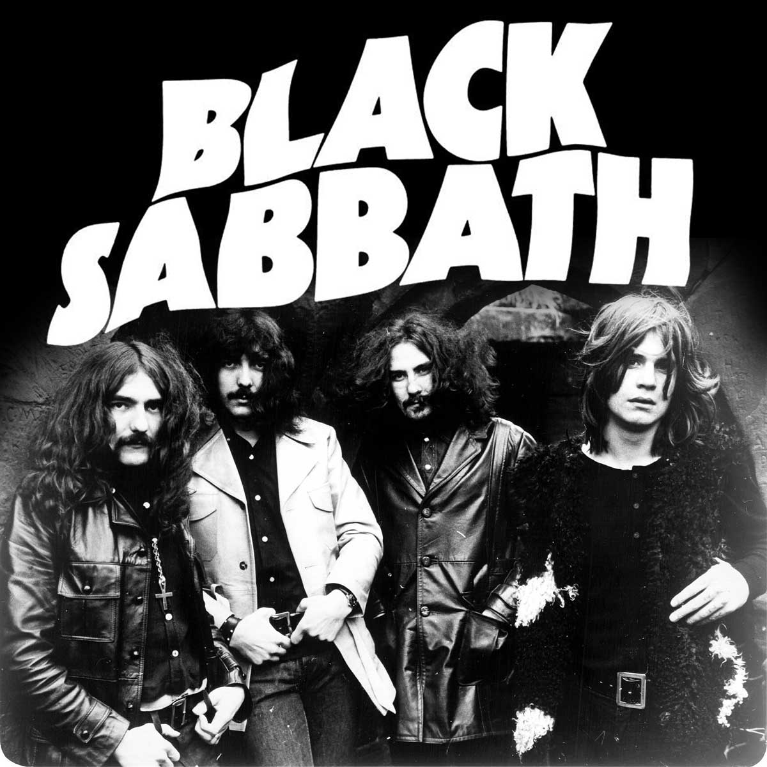
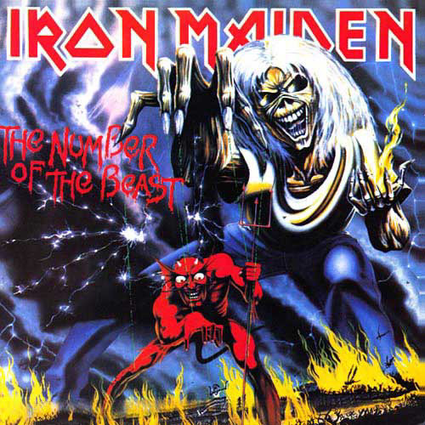
Metal, satanismus a násilí
Obecně v metalu však hraje Satan roli většinou horor/fantasy či protestního konceptu bez nějakého hlubšího spirituálního významu (od satanismu se drtivá většina metalistů distancuje), část metalové scény (hlavně v black a death metalu) se k různým variacím satanismu nicméně hlásí.
Protimetalové tažení (80-90. léta) a soudní procesy (Ozzy Osbourne, Judas Priest a další)
  Součást satanistické paniky
  Hypotézy: heavymetalisté vkládají do hudby skrytá satanistická poselství, heavy metal přivádí mladé k satanismu a souvisí se sebevraždami mladých

Slide 22
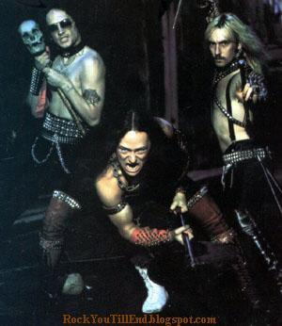
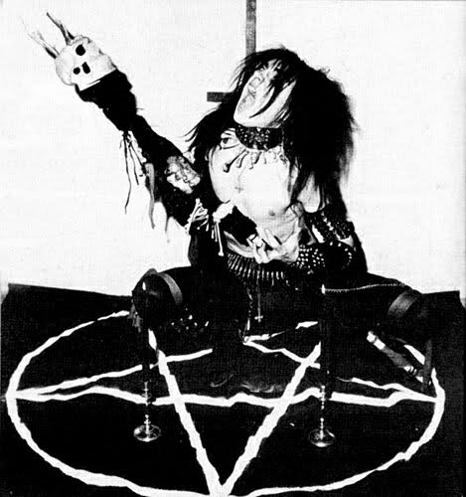
Black metal
Jedna z odnoží extrémního metalu, založena na explicitní satanistické orientaci
Vznik v 80. letech (Venon, Bathory)
Stále spíše hororový diskurz
Reaktivní paradigmaticky konformní satanismus
  In the name of Satan / Great things can be done / Through the lore of the demons / Satan's songs can be sung / Gather around my Legions / For in time you will see / Mortals screaming for mercy / At the king for World War III / Hail Satanas / In nominai deinochous / Satanas, Lucifer excelsis
  Venom (In Nomine Satanas)

Slide 23
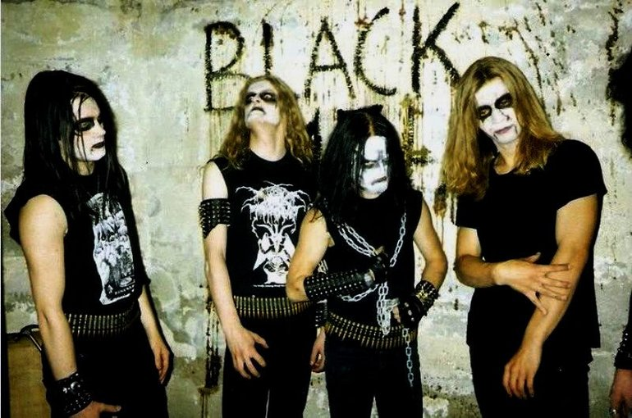
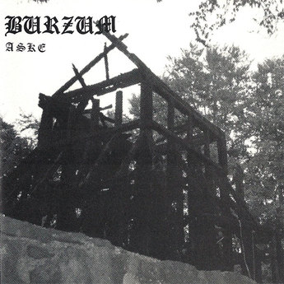
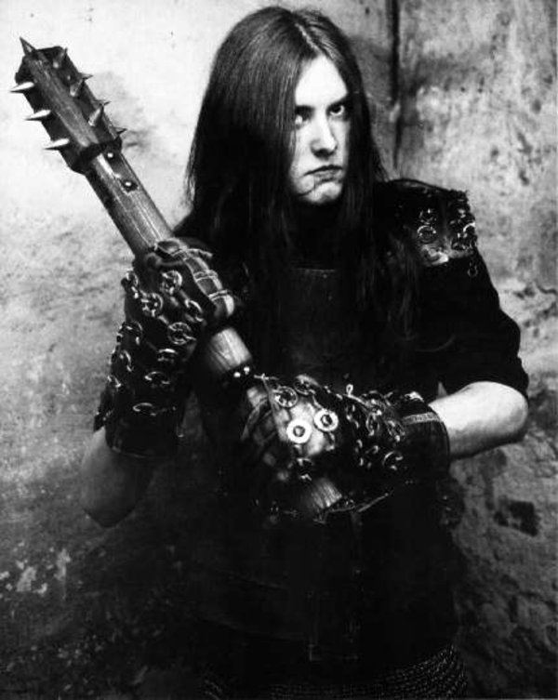
Black metal
Druhá vlna black metalu 90. léta
  Skandinávie, zejména Norsko
Black metal jako ideologie: antisocialní, antikřesťanství, misantropie
Satanistický a pohanský diskurz
  Část scény se začala hlásit k satanismu (a k pohanství)
Několik násilných činů a vypalování kostelů
  Nejznámější „palič“ kostelů Varg Vikernes (skupina Bruzum), odsouzen rovněž za vraždu jiného hudebníka

Slide 24
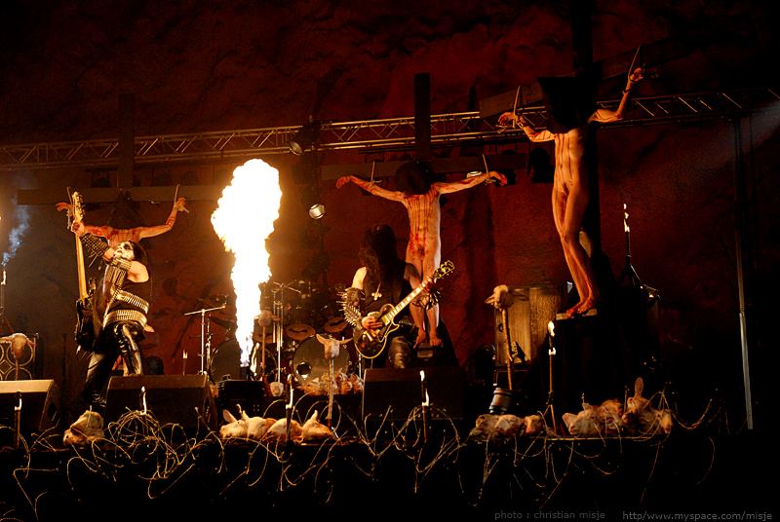
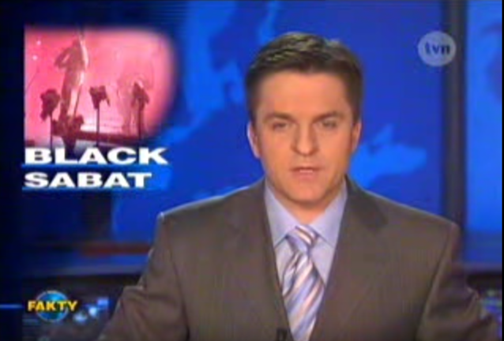
Black metal
Satanistický diskurz v black metalu jako kontroverze a šoková hodnota
Gorgoroth:
Krakow (2004)

Slide 25
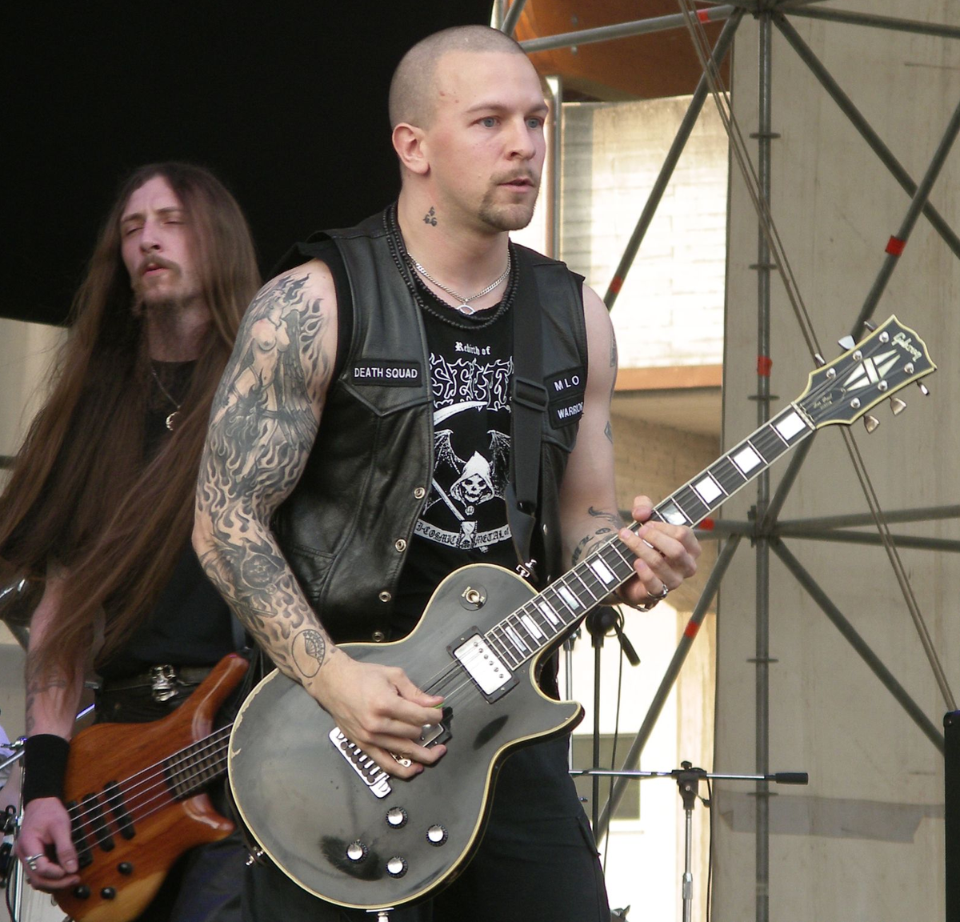
Chaos-gnostický satanismus a black metal: skupina Dissection
Misanthropic Luciferian Order
  Založen 1995, Švédsko
Chaos-gnostický satanismus
  Tento hmotný svět je stvořen demiurgem a je potřeba narušovat jej i násilnými a kriminálními činy
  Mimo to existuje multidimenzonální bezčasová sféra chaosu, kde existují různí temní bohové a síly. Satan jako ničitel stávajícího řádu a osvoboditel z tohoto světa
Jon Nödtveidt
  Rituální sebevražda v roce 2006

Slide 26
Závěr
Nebezpečnost satanismu je spíše přeceňována. Sehrává v tom roli kulturně usazená představa satanismu (jakožto uctívačů Ďábla) ve spojitosti s rituálním násilím, která se zřetelně projevovala především v rámci fenoménu satanistické paniky.
K rituálnímu násilí a někdy i k vraždám či sebevraždám nicméně v satanistickém milieu občas dochází, zejména u jednotlivců domnívajících se, že komunikují se Satanem, který jim k tomu dává příkazy.
Satanismus má mnoho podob, které mají různé koncepce Satana. Ty se od křesťanského pojetí Satana mohou výrazně lišit (v křesťanského Satana většina satanistů nevěří a často Satan hraje roli spíše protestního symbolu).
Nejvlivnější satanistické organizace 20. století: Church of Satan, Temple of Set se od rituálního násilí distancují. Některé satanistické skupiny jej však propagují (viz Order of Nine Angles).

